Slide 1

ARTE POVERA
Tematická oblast | ESV Komunikace vizuálního umění se znakovými systémy uměleckých a společenských oborů
Datum vytvoření | 20. 8. 2013
Ročník | 1. ročník gymnázia
Stručný obsah | Žáci vytvoří a instalují objekt vycházející z myšlenek arte povera
Způsob využití | Na základě díla autora současného umění, studenti vypracují vlastní výtvarný projekt. Odpovědi na konci prezentace.
Autor | Mgr. Lenka Tutschová
Kód | VY_32_INOVACE_37_ETUT08
Gymnázium a Jazyková škola s právem státní jazykové zkoušky Zlín

Slide 2
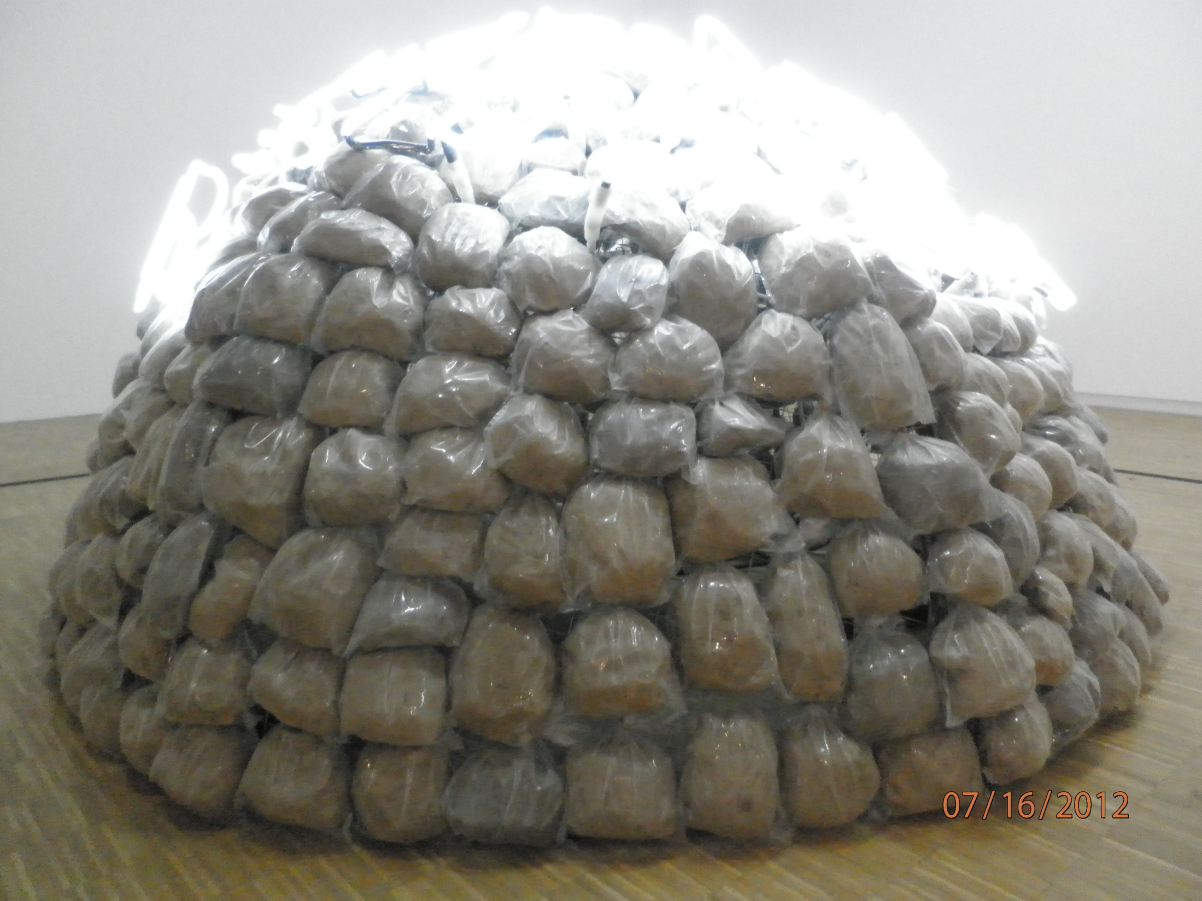

Slide 3
Do které výtvarné kategorie byste zařadili toto dílo?
Jaký je rozdíl mezi sochou a objektem?
Jak je tento objekt vytvořen?
Jaké materiály umělci obvykle používají?

Slide 4
Pokuste se na základě pozorování děl vysvětlit pojem:
„arte povera“
„chudé umění“
ZNAKY:
Návrat k jednoduchým předmětům a obsahům
Každodennost se stává významnou
Stopy přírody a průmyslu
Dynamismus a energie jsou součástí díla
Zkoumá pojmy jako prostor a jazyk
Složité a symbolické znaky ztrácejí význam
Ne-kultura, ne-umění , umění = život

Slide 5
Najděte si na internetu obrázky k heslu „arte povera“ a najděte společné prvky děl.
Jaký materiál umělci arte povera používají?
Jaký charakter jejich díla mají? Jedná se o obrazy, sochy, objekty, instalace…?
Jak byste definovali „instalaci“?
Jaký materiál podobného charakteru by se dal ještě použít?

Slide 6
Nasbírejte si odpadový materiál stejného druhu, ve větším množství a jeho řazením vytvořte objekt, který instalujte do vámi vybraného prostoru.
Pomůcky: různý odpadový materiál, dráty, špejle, nůžky, řezáky

Slide 7
Do které výtvarné kategorie byste zařadili toto dílo?
Objektové sochařství
Jaký je rozdíl mezi sochou a objektem?
Žádný
Jak je tento objekt vytvořen?
Seskupením materiálu
Jaké materiály umělci obvykle používají?
Hlínu, kámen, kov

Slide 8
Najděte si na internetu obrázky k heslu „arte povera“ a najděte společné prvky děl.
Jaký materiál umělci arte povera používají?
Jednoduchost, primitivnost, levné materiály
Jaký charakter jejich díla mají? Jedná se o obrazy, sochy, objekty, instalace…?
Nerozhoduje
Jak byste definovali „instalaci“?
Soubor prvků v prostoru nesoucí společnou ideu
Jaký materiál podobného charakteru by se dal ještě použít?
Plast, odpadový materiál, papír,…

Slide 9
Zdroje:
http://en.wikipedia.org/wiki/Arte_Povera

